Slide 1




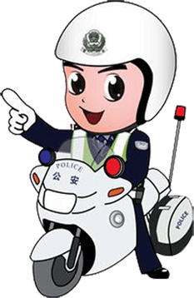

知识小问答
①你知道“一盔一带”是指什么吗？
“一盔”是指安全头盔，“一带”是指安全带
√
②驾驶电动车低速行使需要佩戴安全头盔吗？
√
③电动车的乘客需要佩戴安全头盔吗？
《关于骑乘电动车佩戴安全头盔问题的调查研究》

Slide 2
统编版道德与法治七年级上册
9.1增强安全意识
总议题：安全守护 幸“盔”有你
常州经济开发区教师发展中心 裘高飞

Slide 3
总议题：安全守护 幸“盔”有你
议题一：“头”等大事，安全隐患为何忽视？
议题二：从“头”做起，安全意识如何入心？
议题三：“戴”来争论，安全规则是否遵守？
议题四：幸“盔”有你，安全风险何以远离？

Slide 4

议题一：“头”等大事，安全隐患为何忽视？

Slide 5
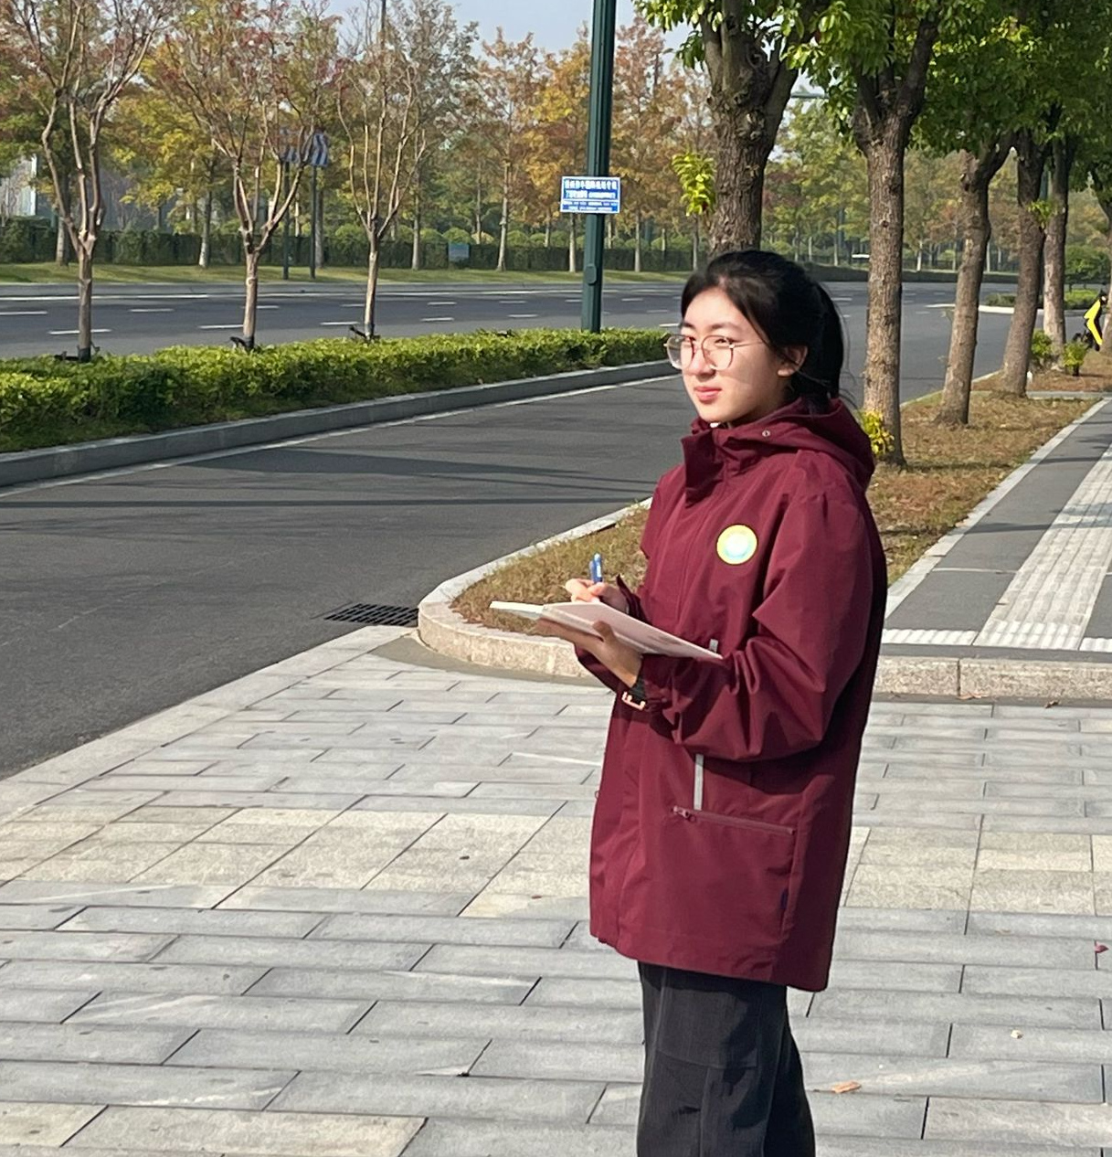
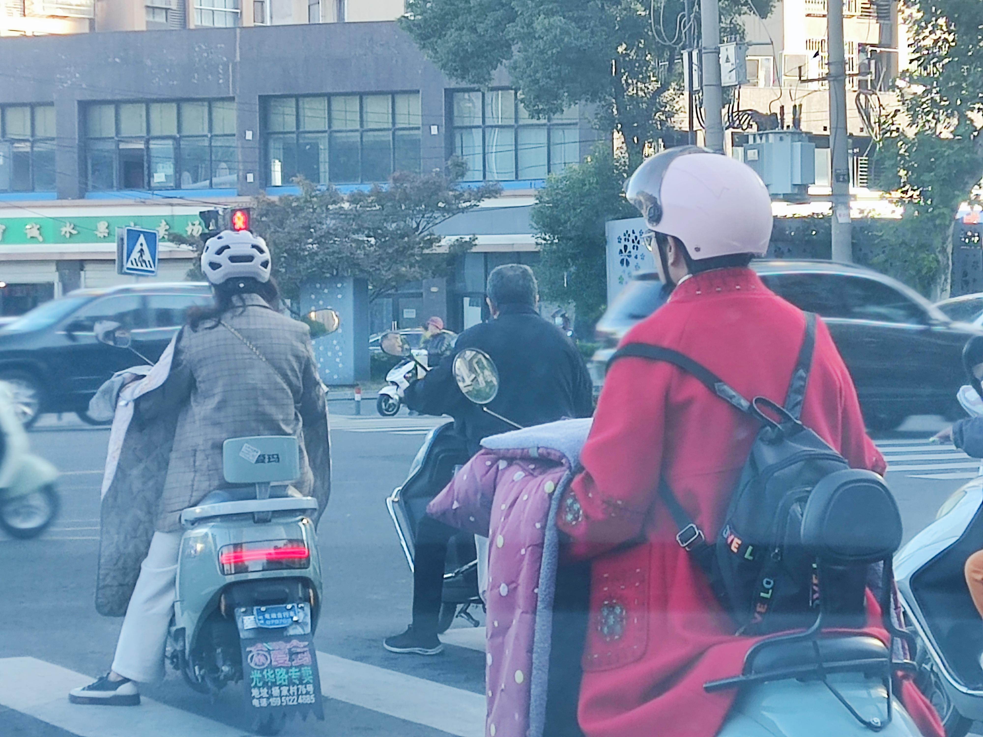
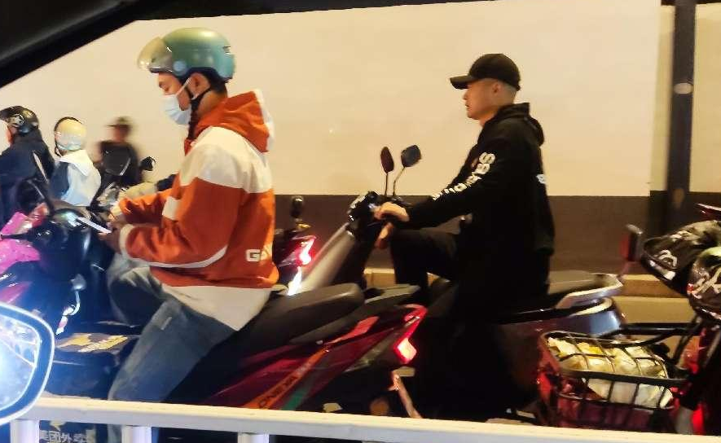
议题一：“头”等大事，安全隐患为何忽视？
实地观察
通过对马路边与校门口的实地观察，我们发现大部分人骑电动车都能自觉佩戴安全头盔，但也发现部分人没有佩戴头盔。
我们得出：大部分人能自觉佩戴，说明人们的安全意识在增强。
还有部分人没有佩戴，说明还有些人安全意识不强。

Slide 6
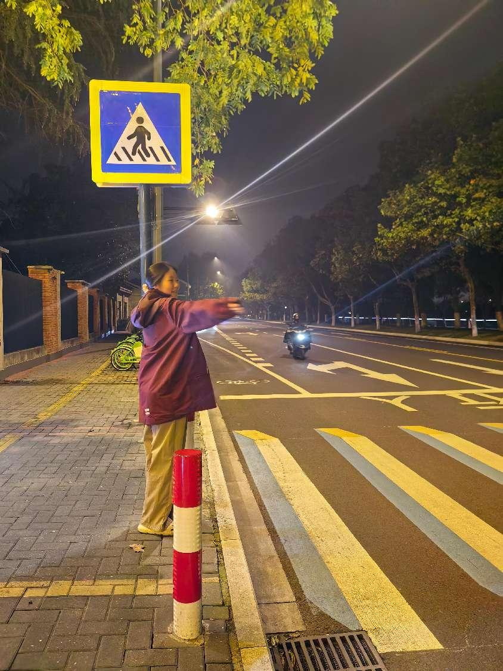
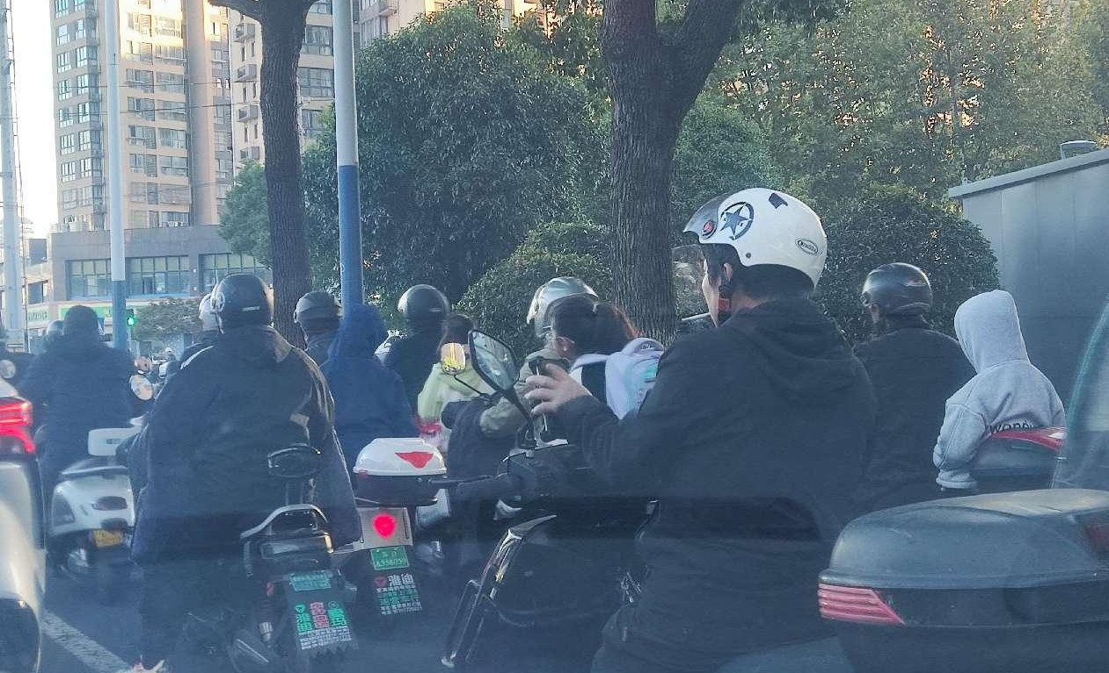
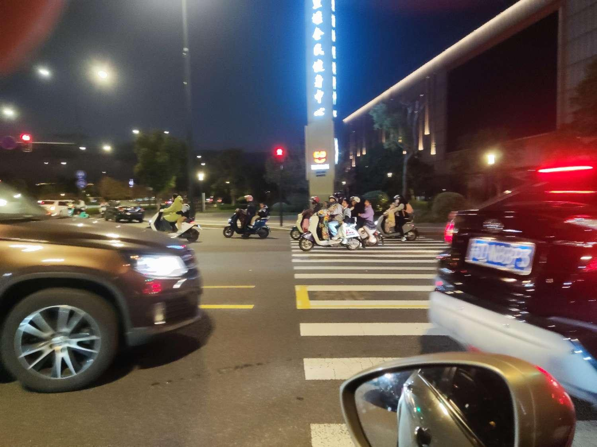
议题一：“头”等大事，安全隐患为何忽视？
实地观察
我们还在上学与放学时进行观察，发现许多坐在电动车后座的学生没有佩戴头盔。
我们认为：学生乘坐电动车不佩戴头盔是存在安全隐患的，
需要我们特别关注。

Slide 7
议题一：“头”等大事，安全隐患为何忽视？
问卷调查
我们对居民的问卷调查结果如下：

Slide 8
议题一：“头”等大事，安全隐患为何忽视？
问卷调查
我们对同学的问卷调查结果如下：
我们发现：大部分人都知道骑乘电动车要佩戴头盔的规定，
但在实际中却由于种种原因不佩戴。

Slide 9
议题一：“头”等大事，安全隐患为何忽视？
原因分析
为什么有些人明明知道规定，却不愿意佩戴头盔？

Slide 10
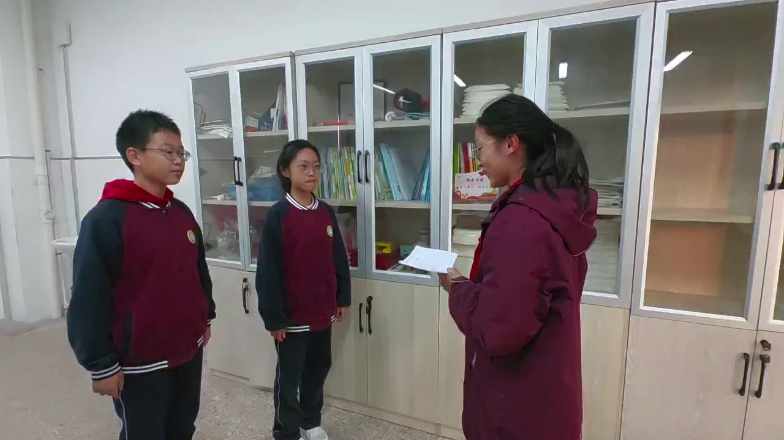
议题一：“头”等大事，安全隐患为何忽视？
同学采访
你如何看待这些同学的说法？并分析不戴头盔的心理原因。
怕麻烦、佩戴不舒服、不方便、侥幸心理、盲目自信、不想被约束、影响形象、缺乏风险意识等。

Slide 11
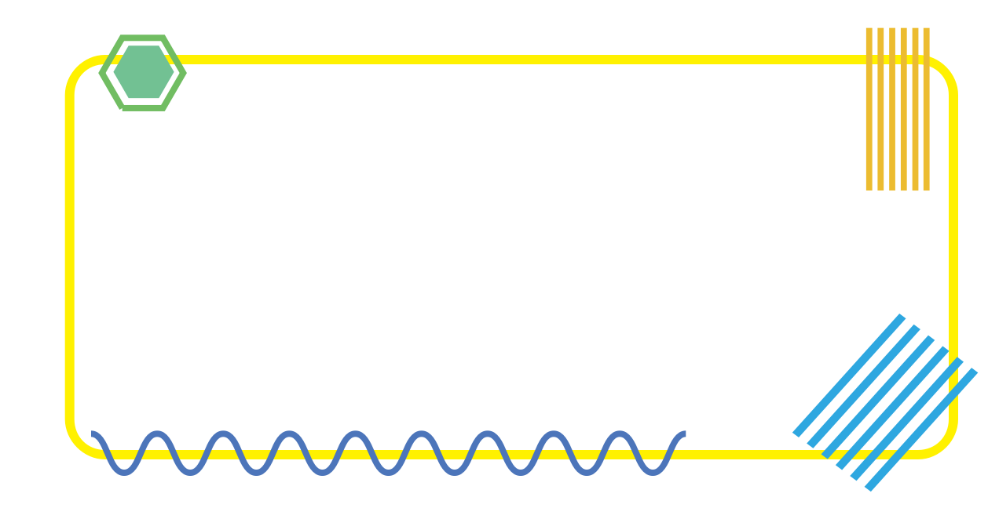
议题一：“头”等大事，安全隐患为何忽视？
调查结论
我们可以看出：
人们的安全意识在不断增强，但依然存在一些人忽视安全隐患。
这些人因为没有意识到是隐患、或者知道隐患但觉得不可能发生、或者感觉这些规定太麻烦等原因，忽视身边的安全隐患。

Slide 12
议题二：从“头”做起，安全意识如何入心？

Slide 13
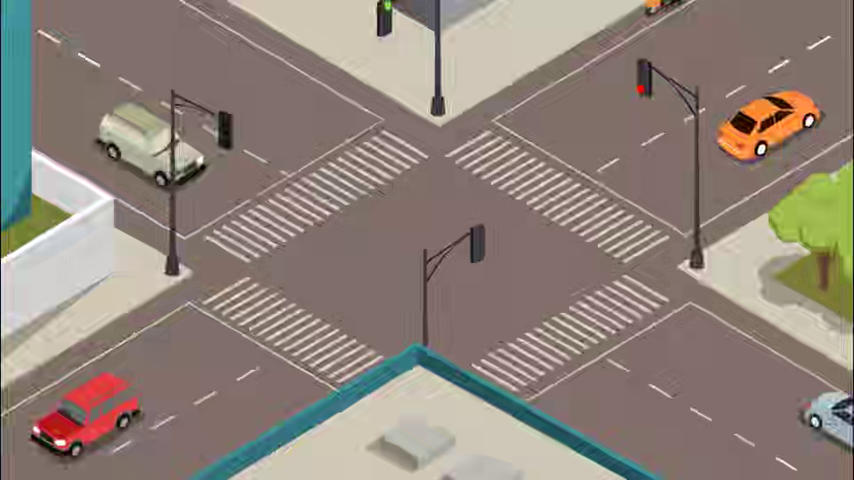
议题二：从“头”做起，安全意识如何入心？
资料搜集
人民公安报道：据统计，摩托车、电动自行车、汽车是导致交通事故死亡人数最多的车辆。摩托车、电动自行车驾乘人员死亡事故中，约80%为颅脑损伤致死。

Slide 14
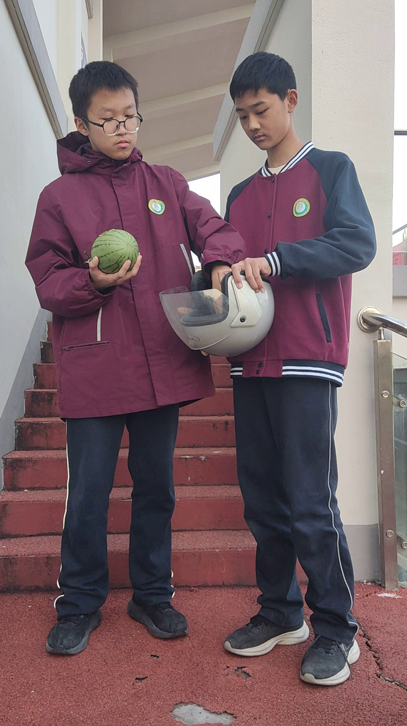
议题二：从“头”做起，安全意识如何入心？
安全实验
实验组做头盔安全小实验，用西瓜放在头盔中，用高处抛出，观察头盔的保护作用。
佩戴安全头盔
可以有效避免
或者减轻头部伤害

Slide 15

议题二：从“头”做起，安全意识如何入心？
小组讨论
不佩戴头盔，如果一旦发生交通事故可能给自己、家庭、社会带来怎样的影响？
给自己带来伤害
给家庭带来悲伤
给社会带来影响

Slide 16

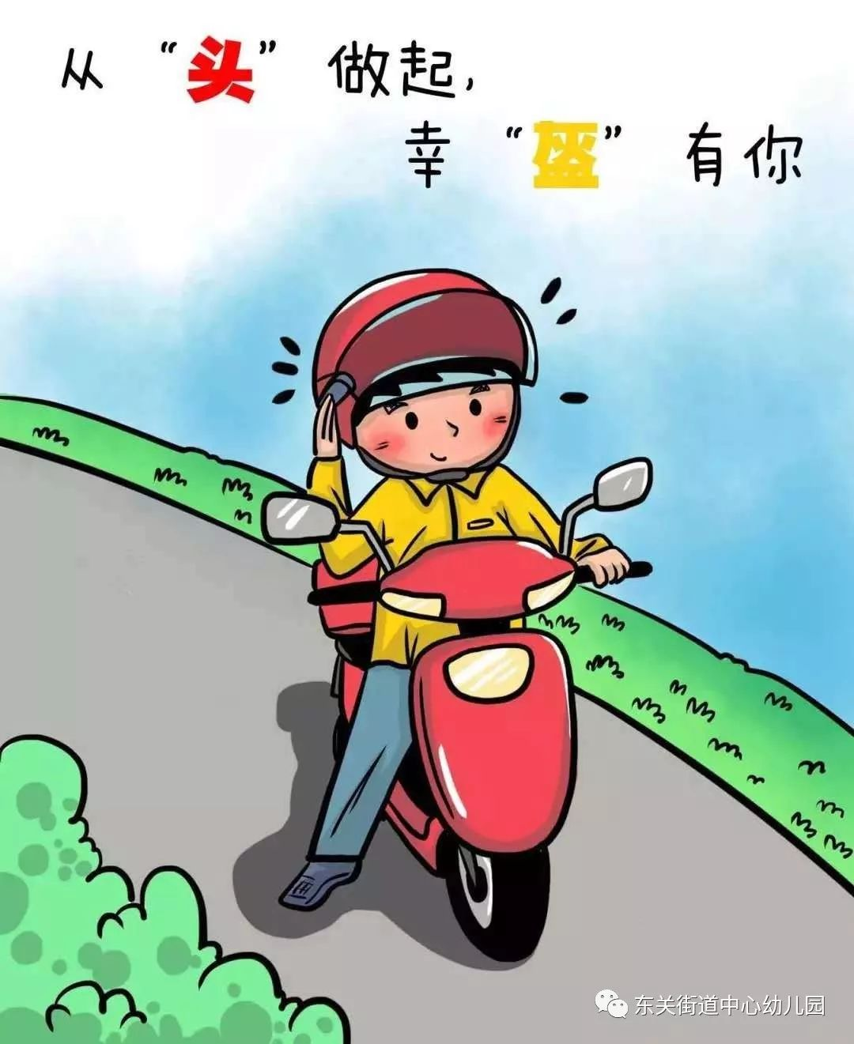
议题二：从“头”做起，安全意识如何入心？
研究结论
我们应该懂得增强生命安全的意义：
1.生命安全是维系人的生命存在的条件和保障，突如其来的灾难和事故可能会危害人的生存和健康。
2.安全与每个人息息相关，用心对待事关安全的每件事，既是对自己生命安全负责，也是对家庭和社会负责。
自觉佩戴头盔，牢固树立生命安全意识

Slide 17
议题三：“戴”来争论，安全规则是否遵守？

Slide 18
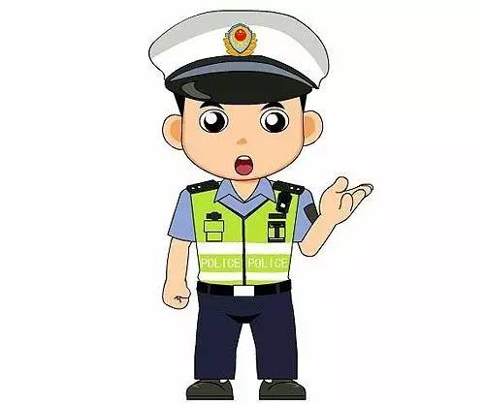
议题三：“戴”来争论，安全规则是否遵守？
现场采访
同学们对骑乘电动车的交通法规不是太了解，现场采访我们的交警。

Slide 19
议题三：“戴”来争论，安全规则是否遵守？
观点碰撞
《江苏省道路交通安全条例》
第三十一条机动车驾驶人、乘车人应当按照规定使用安全带。驾驶、乘坐摩托车、电动自行车，驾驶残疾人机动（道路型电动）轮椅车，应当按照规定佩戴安全头盔。使用安全带、佩戴安全头盔，应当符合使用规范。
第八十二条 非机动车驾驶人违反道路交通安全法律、法规其他道路通行规定的，由公安机关交通管理部门处警告或者二十元罚款。
第三十二条 驾驶电动自行车应当年满十六周岁。
有人说：戴不戴头盔是我的事情，不戴头盔不应该处罚。
也有的人说：不戴头盔只是罚款20元，没什么大不了，被查到给钱就是了。
你赞成他们的观点吗？为什么？

Slide 20

议题三：“戴”来争论，安全规则是否遵守？
观点碰撞
《江苏省道路交通安全条例》
第三十二条 驾驶电动自行车应当年满十六周岁。
有的同学说：这是对我们未成年的限制，太不公平了。我骑电动车上下学多方便，还不要麻烦爸爸送我。
这些规则是对未成年的限制还是保护？请说明理由。
限制
保护

Slide 21
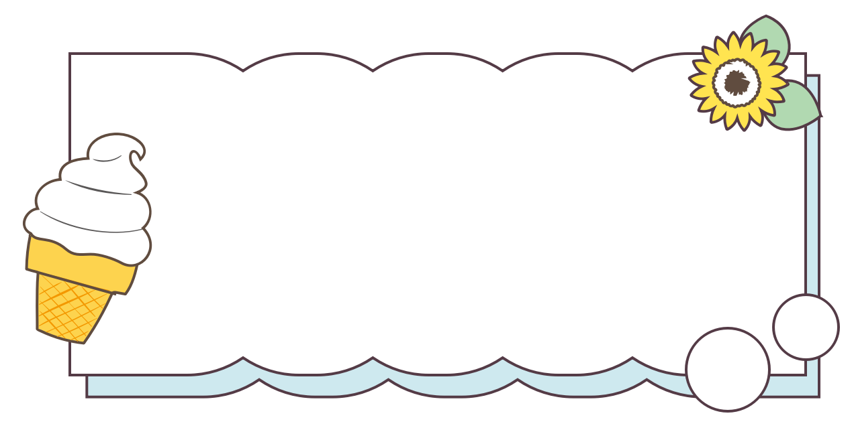
议题三：“戴”来争论，安全规则是否遵守？
达成共识
我们应该树立规则意识。生活中的诸多“禁令”看似对我们的限制，其实是对我们自由和生命安全的保障。
我们要自觉遵守规则，对自身行为是否安全作出恰当评估，并及时纠正自己的不当行为，从而有效地保护我们的生命。
我们要增强风险意识，觉察潜在的威胁生命的因素，不盲目触碰一些危险的领域。

Slide 22
议题四：幸“盔”有你，安全风险何以远离？

Slide 23
议题四：幸“盔”有你，安全风险何以远离？
现场采访
为了守护人们的安全，增强人们的风险意识，我们交警对佩戴安全头盔问题有什么举措？
请给我们同学与家长骑乘电动车的一些建议？

Slide 24
议题四：幸“盔”有你，安全风险何以远离？
提出建议
请同学们对如何增强人们自觉佩戴头盔的意识，远离风险，提出合理的建议。
要求：
1.针对问题，分小组交流；
2.各小组安排主持人、记录人、发言人；
3.每人都要参与发言，献言献策；
4.完成任务单，并进行学习评价。

Slide 25


议题四：幸“盔”有你，安全风险何以远离？
海报宣传
每个人的生命只有一次，突入起来的灾难、事故可能会危害人的生存、健康和幸福，甚至会毁灭鲜活的生命。
我们因增强安全意识，用心对待和做好事关安全的每一件事，既是对自己生命安全负责，也是对家庭社会负责。

Slide 26
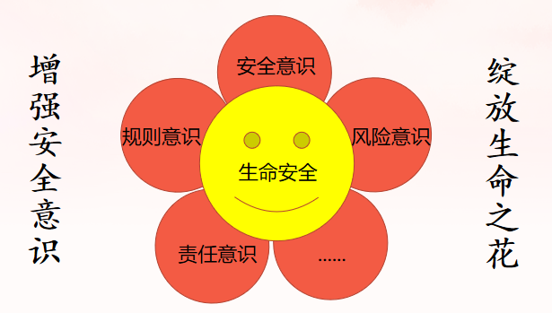
9.1增强安全意识

Slide 27
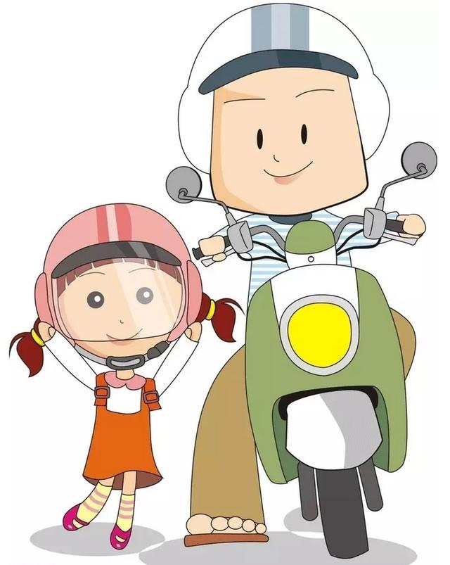
课后作业
请汇总好今天同学们的想法，向同学、家长发出倡议，学校、交警、政府等提出建议？

Slide 28
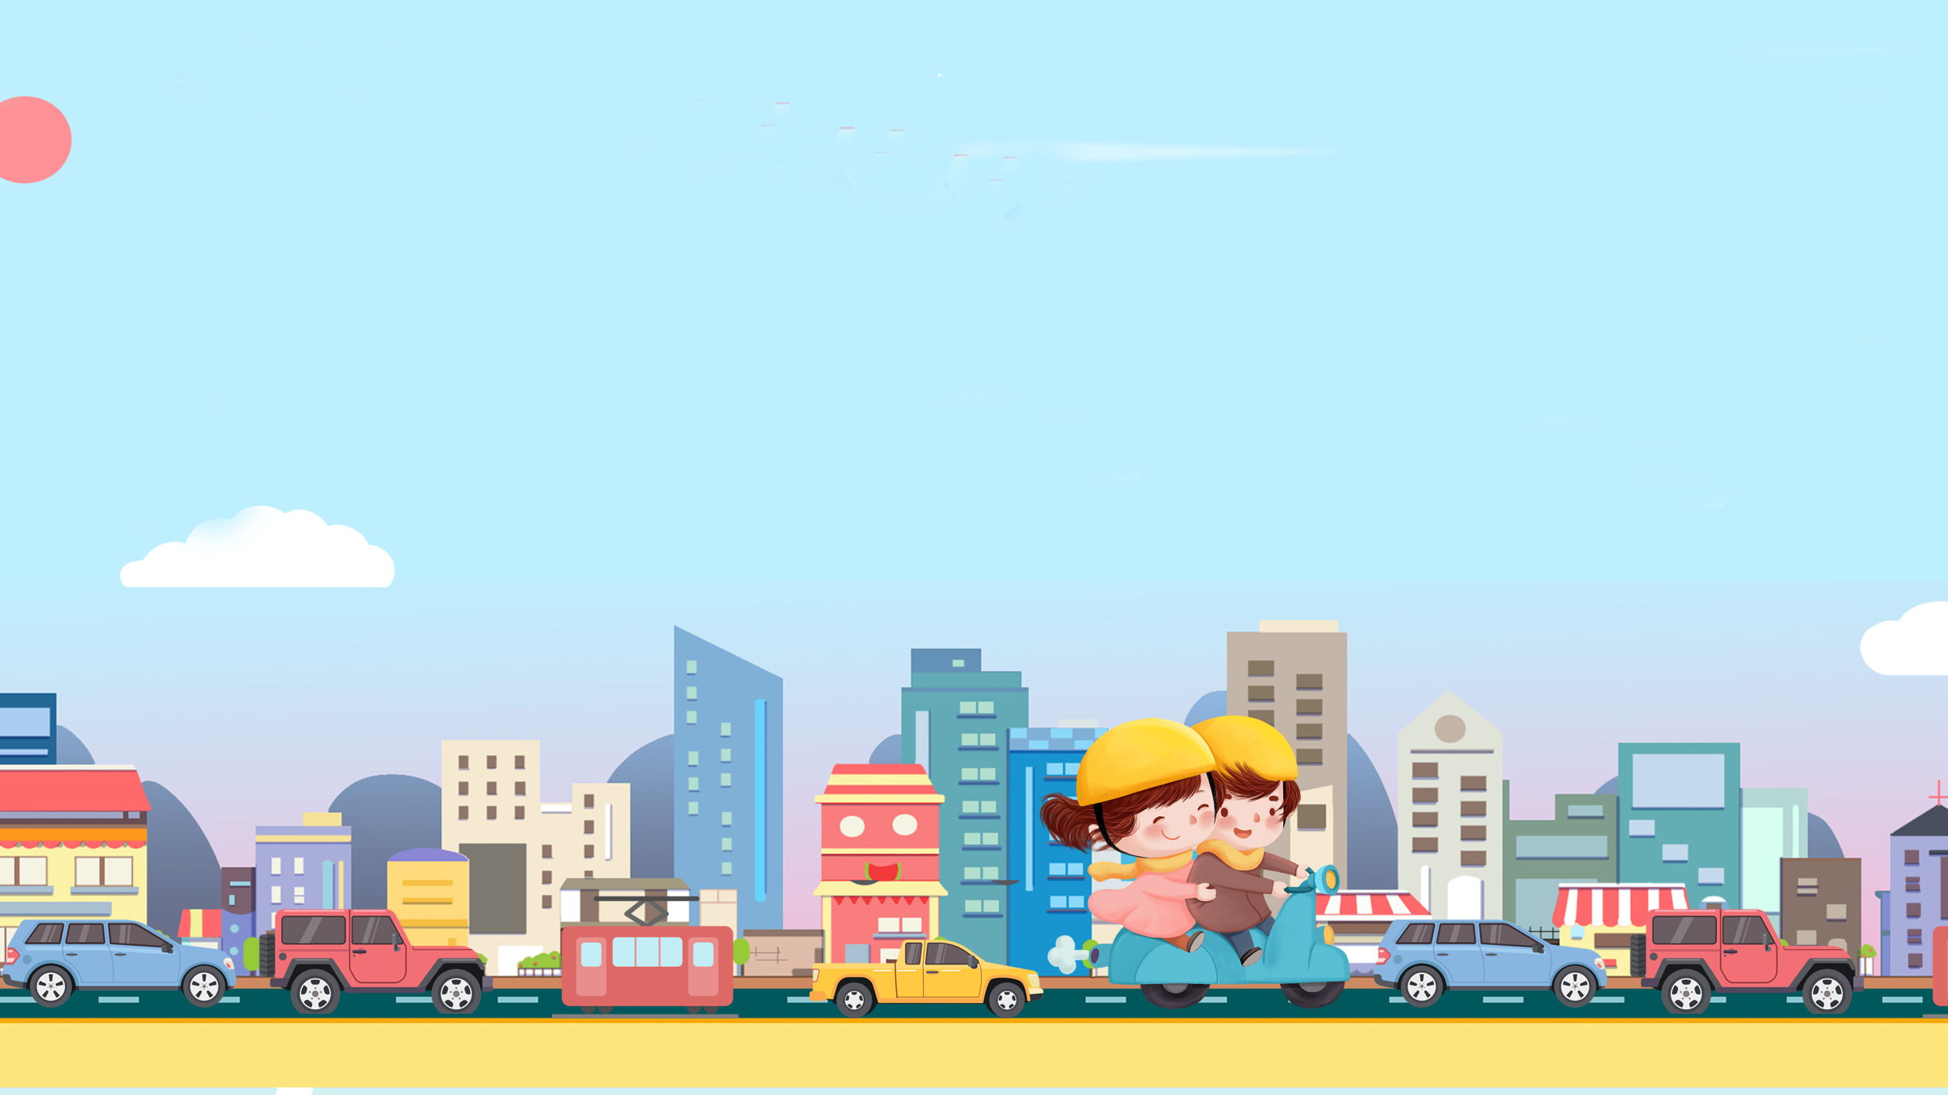
谢谢同学们的参与！

